Slide 1
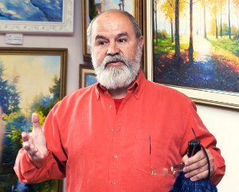
БОГДАН ТКАЧИК
Заслужений художник України, живописець,
член Національної Спілки художників України

Slide 2
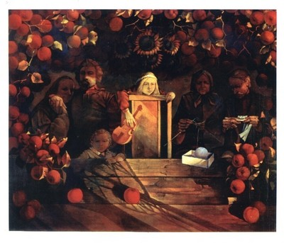
“Дорога з дитинства – дорога до себе” – творче кредо художника.
Б. Ткачик “Три покоління”,1982

Slide 3
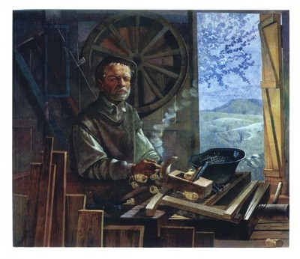
Початок творчості
Народився Богдан Ткачик 12 серпня 1951 року в місті Самборі на Львівщині. Початкові навики художника здобув у місцевій дитячій художній студії в М. Прокопенка.
В 1963-1970рр. вчився в Республіканській середній школі ім. Т.Г.Шевченка(Київ) у Б. Литовченка, в 1970-1971рр. – у Львівському училищі прикладного мистецтва ім. І.Труша, з 1973 року – в Тернополі.
“Колись в дитинстві з деревця крутого нетлінний тато вистругав дорогу…”, 1984

Slide 4
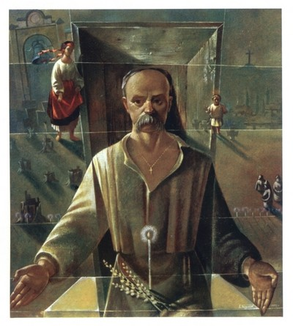
Душевні переживання художника за долю Україну
Богдан Ткачик “З домовини встане Україна”, 1993
Активна особиста участь митця в політичній боротьбі за незалежність України відбивається на його творчості. У кінці 80-х – на початку 90-х років з'являється чимало жанрових робіт, але відчувається, як важко художнику реалізовувати на полотні біль за Україну.

Slide 5
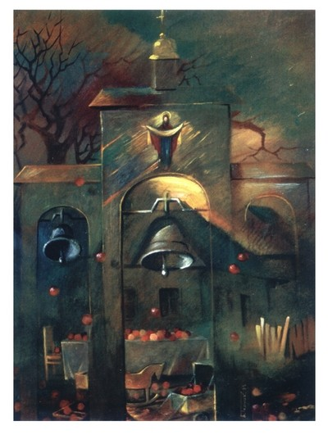
“Дзвони Чорнобиля”, 1996
На дзвіниці Мати Божа з Покровом, а за дзвіницею – стіл із неймовірно великими червоними яблуками. Ці яблука також в дитячій колисці та в повітрі, а посередині – самотній дерев'яний дитячий коник. Яблука, за якими смерть. Але Покрова – то надія!

Slide 6
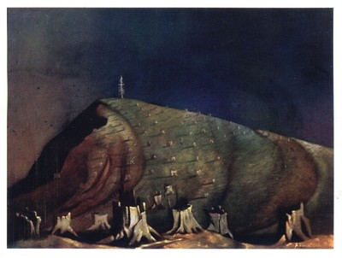
“Карпати гинуть”, 1995
Багато мук пережив Богдан Ткачик, стикаючись із злочинним ставленням до перлин України – Карпат. Так виникла серія “Карпати гинуть”. Ось один із краєвидів тієї сумної серії: гора з велетенськими пеньками, а на вершечку – суха біла смерека, яка смерть…

Slide 7
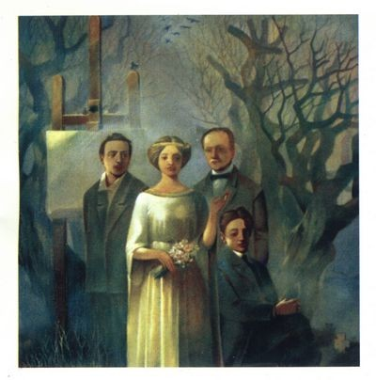
“Корифеї землі Тернопільської”, 1992
Особливо багато почуттів вклав художник у картину “Корифеї землі Тернопільської”. Вибрав найвидатніших і сміливо поставив їх поруч, хоч ніколи вони разом не зустрічались:
Соломія Крушельницька, Богдан Лепкий, Михайло Бойчук, Лесь Курбас.

Slide 8
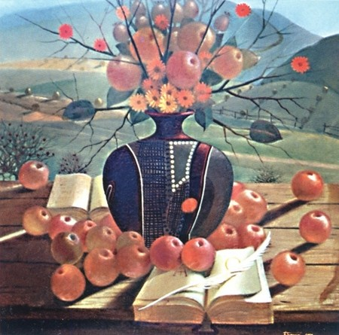
Натюрморти в творчості Б.Ткачика
Посуд і фрукти займають особливе місце в натюрмортах художника. Посуд, особливо старовинний є для нього вираженням епохи. Натюрморти митця сповнені світла і спогадів.

Slide 9
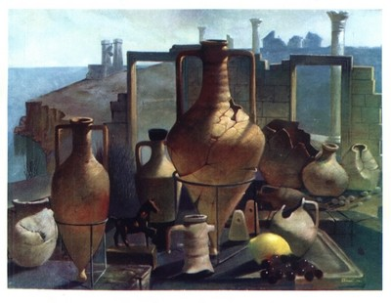
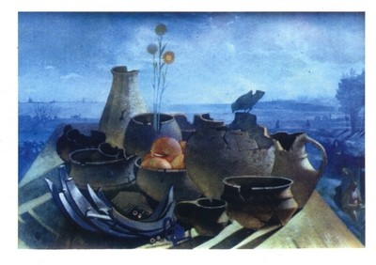
Митець особисто приймав участь у археологічних розкопках. Посуд в його роботах має містичне і сакральне значення
“Херсонес”, 1996
“Натюрморт Черняхівської культури”, 1986

Slide 10
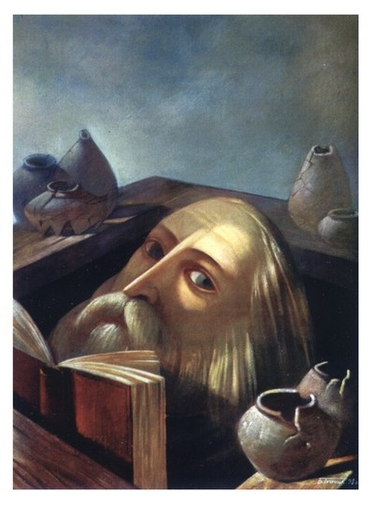
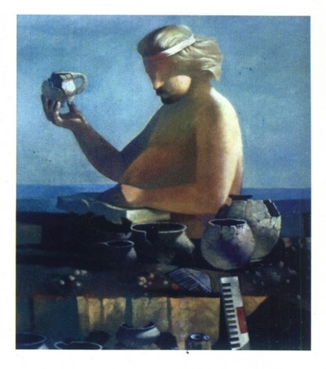
Неодмінними учасниками полотен Богдана Ткачика стають відомі особистості нашого краю
“Портрет Івана Марчука”, 1998
“Археолог Ігор Герета”,1988

Slide 11

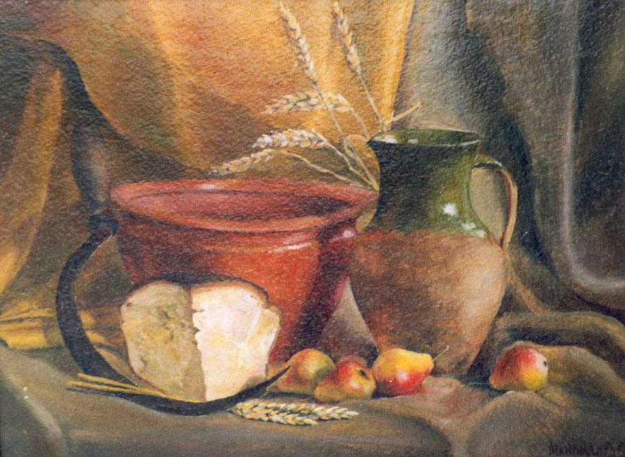
Натюрморти з предметів українського народного посуду
Манойло Віталій

Slide 12
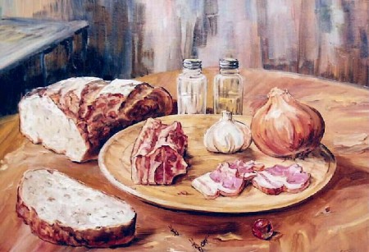
Яна Мовчан

Slide 13
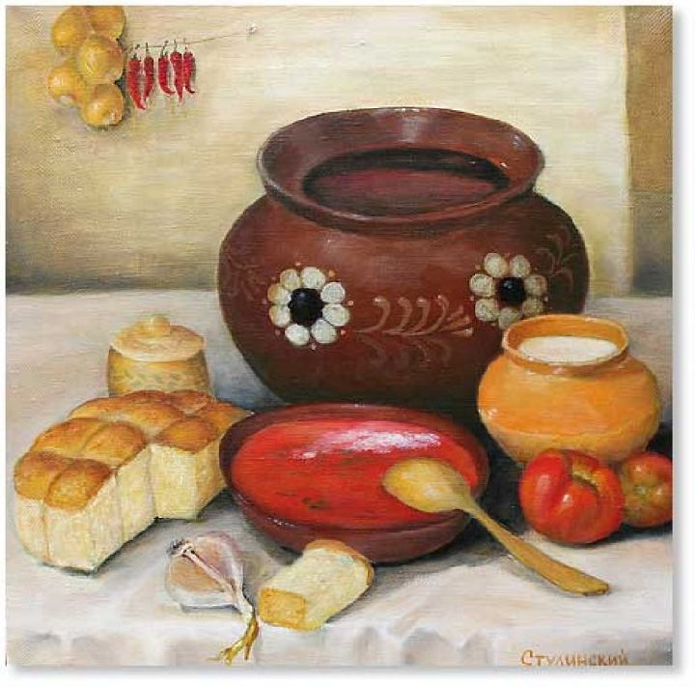
Сергій Студинський

Slide 14
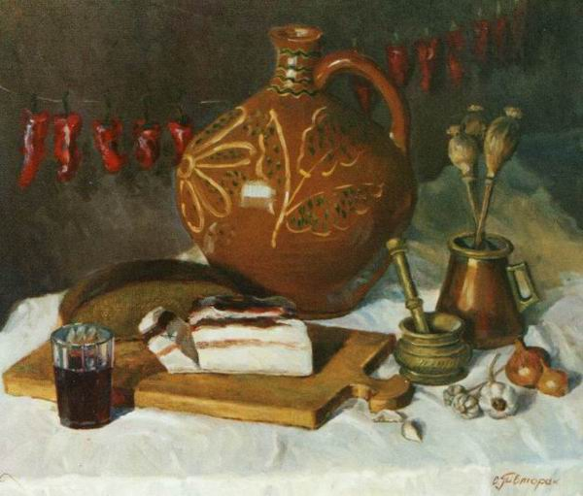
Сергій Півторак

Slide 15
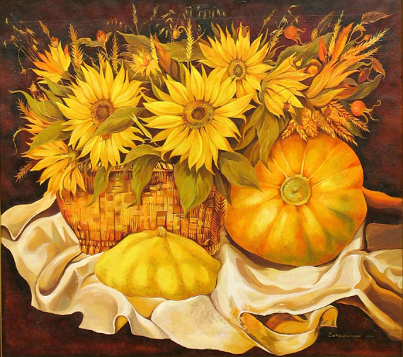
Ірина Вітошинська

